Slide 1

មជ្ឈមណ្ឌលកូរ៉េ សហ្វវែរ អេច អ ឌី
Korea Software HRD Center
Java Presentation Materials
ឣ្នកប្រឹក្សាយោបល់: បណ្ឌិត​​ គីម​ ថេខ្យុង
ឣ្នកណែនំា: លោក លាង ប៊ុនរ៉ុង
លោក លន់ សុវត្ថានា
លោក ផេង តុលា
លោក ដារ៉ា ពេញចិត្ត
www.kshrd.com.kh

Slide 2
ថ្នាក់ សៀមរាប
ក្រុមទី ២
ប្រធានបទ៖ Java Syntax និង Data Type
សមាជិក
១.​ លោក អ៊ាង ភារា
២. លោក សឹង​ ចាន់ឆៃហេង
៣. លោក គង់ សុផានិត
៤. លោក ហៀម សីហា
៥. លោក លី គីមសៀ

Slide 3
មាតិកា
១. Primitive Data Type​ និង Wrapper Class
២. Auto-boxing និង​ Auto-unboxing
៣. Promotion និង Casting
៤. Operators
៥. System Class Input និង​ Output
៦. Scanner Class
៧. BufferedReader និង InputStreamReader
៨. ឯកសារយោង

Slide 4
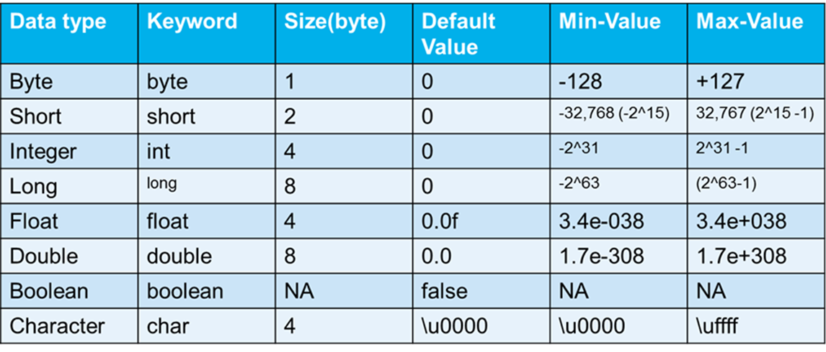
១. Primitive Data type/Type Wrapper Class
១.១ អ្វីទៅជា Primitive Data types
Primitive Data types គឺជា Data types ដែលបានបង្កើតរួចជាស្រេច របស់ Java Programming Language

Slide 5
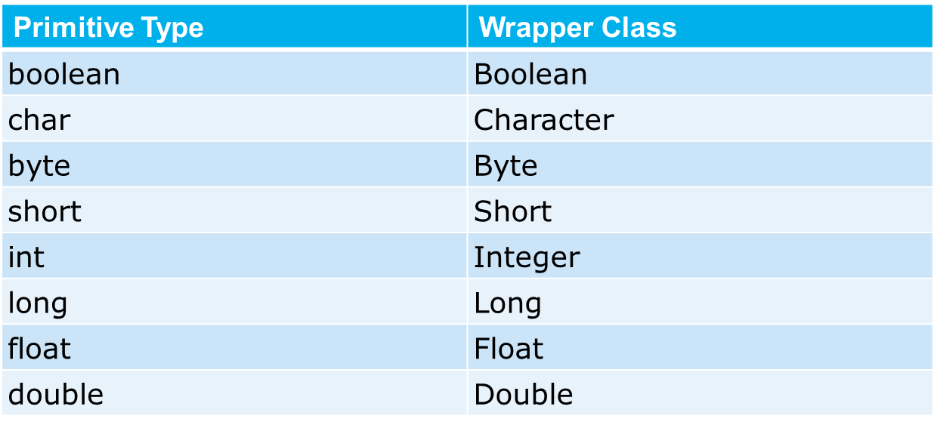
១. Primitive Data type/Type Wrapper Class
១.២. អ្វីទៅជា Wrapper Class
នៅក្នុង Java: Wrapper Class បានផ្ដល់​នូវ Mechanism ក្នុងការ Convert ពី ​Primitive ទៅជា Object និង ពី Object មក Primitive

Slide 6
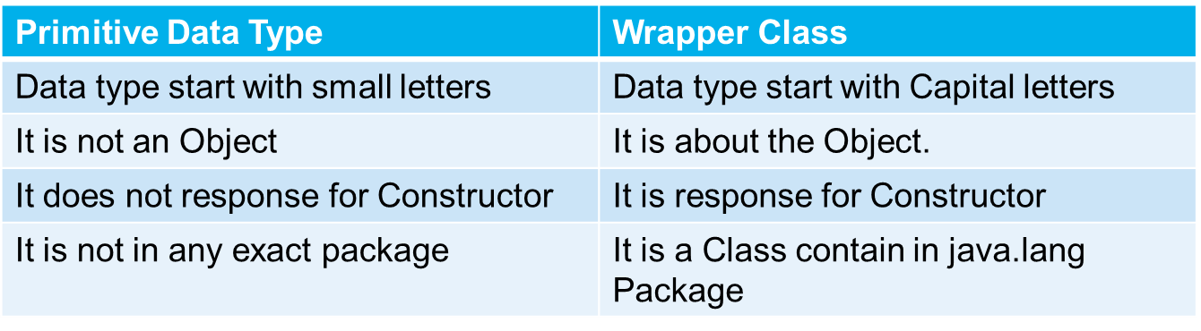
១. Primitive Data type/Type Wrapper Class
១.៣. ភាពខុសគា្នរវាង Primitive Data Type និង Type Wrapper Class

Slide 7
២. Auto-boxing និង​​ Auto-unboxing
២.១.​ តើអ្វីជា Auto-boxing​ ?
Auto-boxing​ មានន័យថា ជាដំណើការនៃការ Convert ពី Primitive​ Data type ទៅType Wrapper Class
ឧទាហរណ៍ public class WrapperExample1{
public static void main(String args[]){
//Converting int into Integer
int a=20;
Integer i=Integer.valueOf(a);//converting int into Integer
Integer j=a;//autoboxing, now compiler will write Integer.valueOf(a) internally
Integer o = new Integer(a);
System.out.println(a+" "+i+" "+j+" "+o);
}}

Slide 8
២. Auto-boxing និង​​ Auto-unboxing
២.២. តើអ្វីទៅជា​ Auto-unboxing ?
Auto-unboxing មានន័យថា ជាការដំណើរនៃការ Convert ពី​ Type Wrapper Class ទៅ Primitive Data type
ឧទាហរណ៍ public class WrapperExample2{
public static void main(String args[]){
//Converting Integer to int
Integer a=new Integer(3);
int i=a.intValue();//converting Integer to int
int j=a;//auto-unboxing, now compiler will write a.intValue() internally
System.out.println(a+" "+i+" "+j);
}}

Slide 9
៣. Promotion and Casting
Promotion and Casting គឺជាអ្វី ?
វាគឺជាវិធីសាស្រ្តនៅក្នុង programming ដែលធ្វើការបំលែងពី data type មួយ​ទៅ data type​ មួយទៀត ។
Promotion and Casting

Slide 10
៣.១ Promotion and Casting
ហេតុអ្វីបានជា Promotion and Casting ត្រូវបានបង្កើតឡើង ?
នៅក្នុង Java programming គ្រប់ទិន្ន័យ (data) ត្រូវមាន data type ដូចគ្នាទៅនឹង object ដែលផ្ទុកវា​ ឬដែលធ្វើប្រតិបត្តិការជាមួយគ្នា ។ បើពុំដូចនេះទេ compile-time error នឹងកើតឡើង ។
ឧទាហរណ៏៖ String crushName = “Taylor Swift”;
NOT: int numberOfStudent = 80.5; //Compile error

Slide 11
៣.២ Promotion Vs. Casting
Promotion:
Implicit (ពីតូចទៅធំ)
Automactic
Ex: int test1 = ‘b’ + 1; output: test1=99
double x = 10 + 20.5;
Casting:
Explicit (អាចនិយាយបានថាពីធំទៅតូច)
Manual ធ្វើឡើងដោយអ្នកសរសេរកម្មវិធី
Ex: char test2 = (char)test1; output: test2=c
Syntax (datatype) varname;
float x = (float) (0.1 * 3.0);

Slide 12
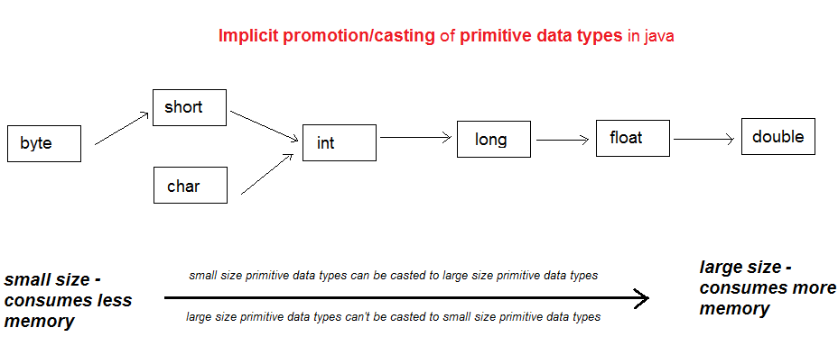
៣.៣ Promotion and Casting
កំណត់ចំណាំ

Slide 13
៤. Operator
Operator គឺជានិមិត្តសញ្ញាមួយដែលធ្វើប្រតិបត្តការអ្វីមួយដោយធ្វើការជាមួយអញ្ញាត្តិ (operand) មួយ ឬ​ ពីរ ឬ បី​ ហើយបោះលទ្ធផលត្រលប់មកវិញ ។
6 + 2 = 8
Operand
Operator
Operand
Result
OPERATOR

Slide 14
៤.១ Operator
ដោយយោងទៅតាម doc.oracle.com​ គេចែក operator នៅក្នុង Java ជា​ប្រាំពីរប្រភេទ៖
Simple Assignment Operator
Arithmetic Operator
Unary Operator
Equality and Relational Operator
Conditional Operator
Type Comparison Operator
Bitwise and Bit Shift Operator

Slide 15
៤.១ Operator (cont)
1. Simple Assignment Operator
“=” ប្រើនៅពេលយើងបោះតំលៃអោយ variable
ឧទាហរណ៏៖​ int x = 168;
2. Arithmetic Operator
+ - * / %
“/” vs. “%”
Example:
int a, b, c, d;
a = 20; b = 10;
c = a/b; //c=2 ផលចែក
d = a%b; //d=0​ សំណល់

Slide 16
៤.១ Operator (cont)
3. Unary Operator
+ ប្រើដើម្បីបញ្ជាក់ពីតំលៃវិជ្ជមាន
- ប្រើដើម្បីបញ្ជាក់ពីតំលៃអវិជ្ជមាន
++ កើន​១តំលៃ
-- ថយ១តំលៃ
! ប្រើពេលដែលចង់បានលទ្ធផលជា boolean​ ហើយផ្ទុយទៅនឹងព្រឹត្តិការណ៏ដើម
ឧទាហរហ៏៖​ if( !(1>2) ) System.out.println(“You need to see the doctor.”);
//Output: You need to see the doctor.

Slide 17
៤.១ Operator (cont)
4. Equality and Relational Operator
== Equal to
!= Not equal to
> Greater than
>= Greater than or equal to
< Less than
<= Less than or equal to
Example: int age=18; if( age==18){
System.out.println(“You can officially get married.”); } //Message is printed

Slide 18
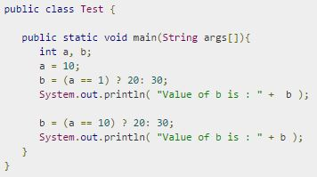
៤.១ Operator (cont)
5. Conditional Operator
&& Conditional AND
|| Conditional OR
Example: boolean x=true, y=false;
if( x || y ) sysout(“Condition is true.”);
//Output: Conditon is true.
? : if then else
Example:
Output: Value of b is : 30
Output: Value of b is : 20

Slide 19
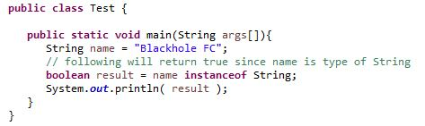
៤.១ Operator (cont)
6. Type Comparison Operator
instanceof Compare an object to a specified type
Example:
Output: true

Slide 20
៤.១ Operator (cont)
7. Bitwise and Bit Shift Operator
For example: a = 0011 1100;
b = 0000 1101;
~ Unary bitwise complement. Ex: (~a) = 1100 0011
<< Signed left shift. Ex: (a << 2) = 1111 0000
>> Signed right shift. Ex: (a >> 2) = 1111
& Bitwise AND. Ex: (a & b) = 0000 1100
^ Bitwise exclusive XOR. Ex: (a ^ b) = 0011 0001
| Bitwise inclusive OR. Ex: (a | b) = 0011 1101

Slide 21
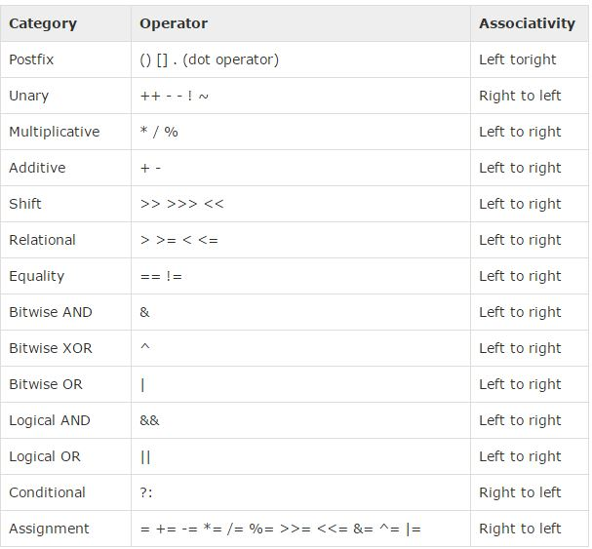
៤.២ Operator Precedence
Ex: int x = 10+20*2;
System.out.println(x); //Output: 50 not 60

Slide 22
៥. System Class Input / Output
- Input / Output in java ត្រូវបានកើតឡើងតាមរយៈ keyboard ហើយនិង screen
Input type សំដៅទៅលើ keyboard ហើយនឹង output សំដៅទៅលើ screen
Object ត្រូវគេយកទៅប្រើសម្រាប់ដំណើរការទៅលើ input / output operation in java
Displaying screen output in java គឺគេប្រើប្រាស់ object ដែលមានឈ្មោះថា System.out
នៅក្នុង System.out មាន Method សំខាន់ចំនួនបី គឺ print(), println(), printf()

Slide 23
៥. System Class Output
Print() ជា method ដែលគេប្រើប្រាស់សម្រាប់បង្ហាញទិន្នន័យទៅលើ screen
Printl() វាដូចទៅនឹង print() method ដែរ ហើយវា move cursor អោយចាប់ផ្តើមទៅ line ថ្មីមួយទៀត
Printf() ជា method សម្រាប់បង្ហាញជាលក្ខណៈ formatted text and numbers ហើយមិនមាន new line ទេ
ឧទាហរណ៍
System.out.print(“Hello Siem Reap Clss”);
System.out.println(“Hello New Line”);
System.out.printf(“Hello Format String %s”, “SR”);

Slide 24
៥. System Class Input
ការទទួលយកតំលៃពី keyboard នៅក្នុង java គឺត្រូវបានគេប្រើប្រាស់ scanner object ហើយនិង​ System.in Object
System.in object ដូចទៅនឹង System.out ដែរ ព្រោះយើងមិនចំបាប់ ធ្វើការហៅ ឬ import class របស់វាទេ ព្រោះវាមានរួមមកហើយ
នៅពេលដែលបង្កើត Scanner object ហើយវា mapped ទៅនឹង System.in ពេលនោះយើងអាចអានទិន្នន័យពី keyboard បានហើយ ប៉ុន្តែ តម្លៃរបស់វាជា String
ដើម្បី Covert value from keyboard យើងត្រូវប្រើប្រាស់ method ដូចខាងក្រោម៖
- hasNext() // is something available to read? Returns true or false

Slide 25
៥. System Class Input
nextInt() // get an int value
nextDouble // get double
Next() // get a String (delimited by whitespace)
nextLine () // get the rest of the line as a string
ឧទាហរណ៍
Scanner input = new Scanner(System.in);
num1 = input.nextInt(); // get an integer and assign it to num1

Slide 26
៥. System Class Input
num2 = input.nextDouble(); // get an read number and assign it to num2
str = input.nextLine(); // get a String and assign it str

Slide 27
៦.​ JAVA Scanner class
Scanner Class ផ្តល់ឱ្យយើងនូវ មុខងារក្នុងការអាន numeric values, String ហើយនឹងទិន្នន័យផ្សេងទៀតពីការ input ដោយ Console, Keyboards និង Disk files etc..
Scanner អាន data ពីប្រភពខាងលើក្នុងទំរង់ជា Token. ដែល Tokens បានបំបែកដោយ delimiters ដូចជា Comma(,) Whitespace() Symbol(*,$). The default delimiters is whitespace.
Example : String – “Hello World” Delimiter used – “ ” Tokens would be – “Hello” , “World”

Slide 28
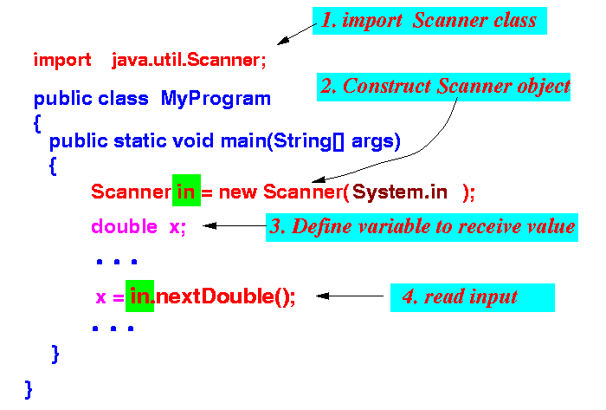
៦.​១. Create a scanner

Slide 29
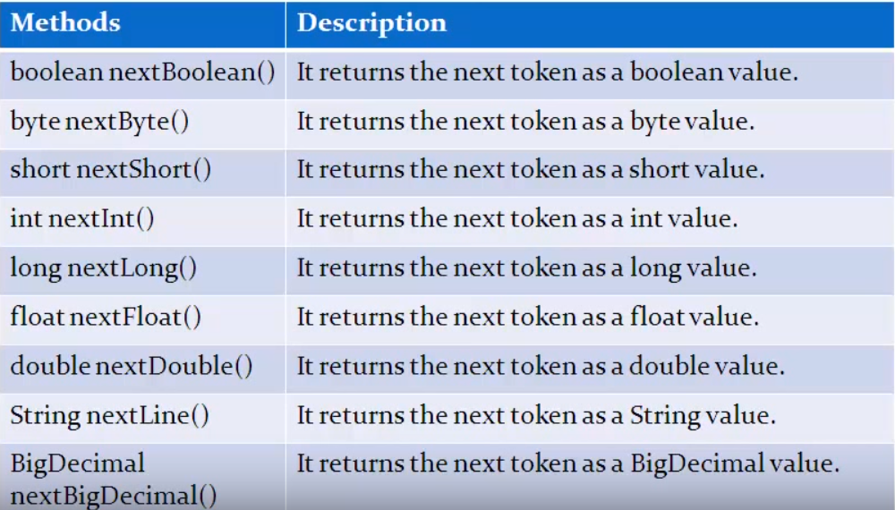
៦.២. Important scanner method

Slide 30
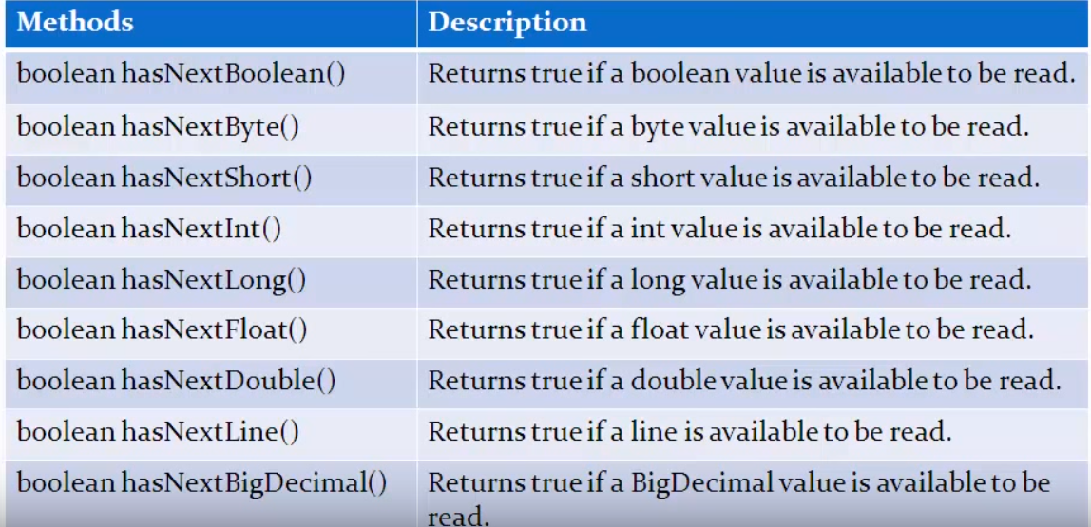
៦.២. Important scanner method

Slide 31
៧. BufferedReader / InputStreamReader
BufferedReader
BufferedReader គឺជា Class មួយដែលស្ថិតនៅក្នុង java.io package វាត្រូវបានគេប្រើប្រាស់សំរាប់ Read ទិន្ន័យជា Character នៅក្នុង Character Streams។
InputStreamReader
InputStreamReader គឺជា Class មួយដែលគេប្រើសំរាប់បំលែងពី byte stream ទៅជា Character Streams

Slide 32
៧. BufferReader / InputStreamReader
របៀបប្រើប្រាស់ BufferedReader
BufferedReader br = new BufferedReader( new InputStreamReader(System.in));
ដើម្បីប្រើវាបានគេត្រូវប្រើប្រាស់ Method readLine();
br.readLine();
Data
1010101010101010101
Buffer
ABCD

Slide 33
៧. BufferReader / InputStreamReader
Example
import java.io.*;
public class DemoBufferReader {
public static void main(String[] agrs) throws IOException{
BufferedReader br= new BufferedReader( new InputStreamReader(System.in));
System.out.println("Input name:");
String name=br.readLine();
System.out.println("Your "+name);
}
}

Slide 34
៨. ប្រភពឯកសារ
https://docs.oracle.com/javase/tutorial/java/
http://www.javatpoint.com/
http://www.khmeracademy.org/elearning
https://www.youtube.com/watch?v=FNPEKwQUJwU​​​ (Java Basics - Promotion and Casting)
https://docs.oracle.com/javase/specs/jls/se7/html/jls-5.html
https://docs.oracle.com/javase/tutorial/java/nutsandbolts/opsummary.html
http://www.tutorialspoint.com/java/java_basic_operators.htm

Slide 35
សូមអរគុណ!!!

Slide 36
សូមស្វាគមន៍ចំពោះសំណួរ

